Slide 1
Unity
기초 컴퓨터 그래픽스 2019

Slide 2
목차
유니티 설치하기
유니티 프로젝트 열기
유니티 인터페이스
Project Window
Scene View
Game View
Hierarchy Window
Inspector Winow
유니티 빌드 설정
유니티 쉐이더

Slide 3
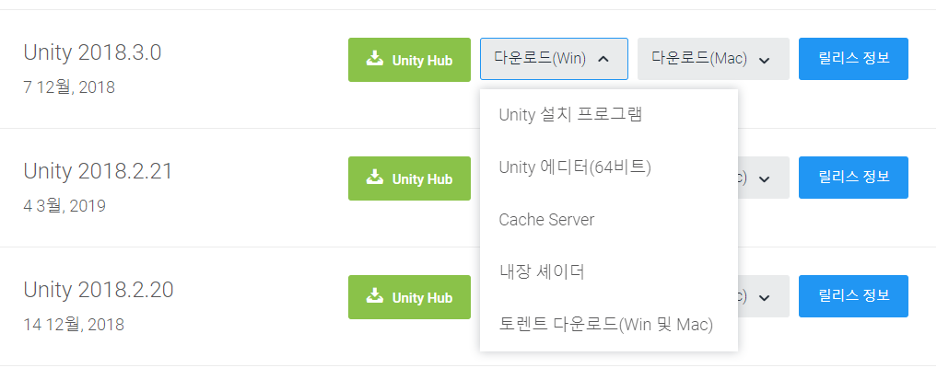
유니티 설치하기
https://unity3d.com/kr/get-unity/download/archive
위 링크에서 Unity 2018.3.0 을 다운로드
예제로 보내주는 Unity project version이 2018.3.0임
Version이 맞지 않을 경우 에러가 생기는 경우가 있으므로 다운로드 받기 전에 2018.3.0 version임을 확인

Slide 4
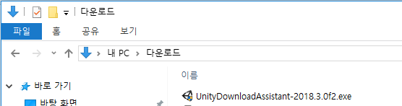
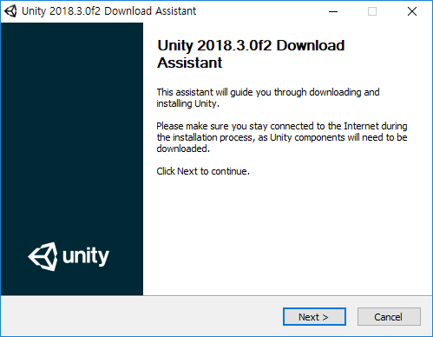
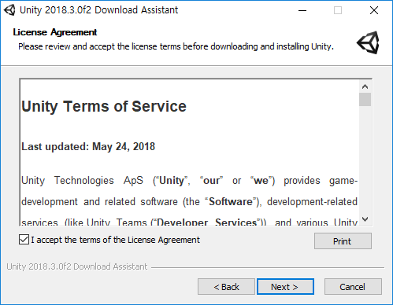
유니티 설치하기

Slide 5
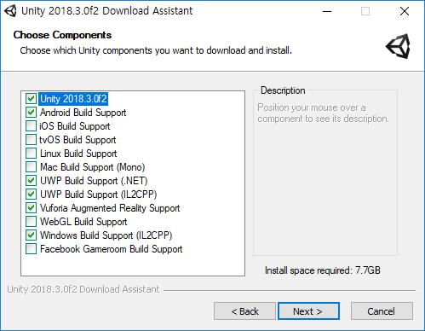
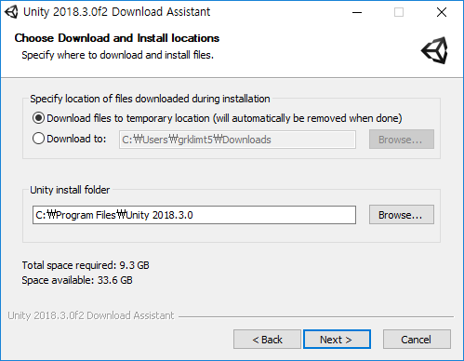
유니티 설치하기
(Android로 build를 원할 경우)

Slide 6
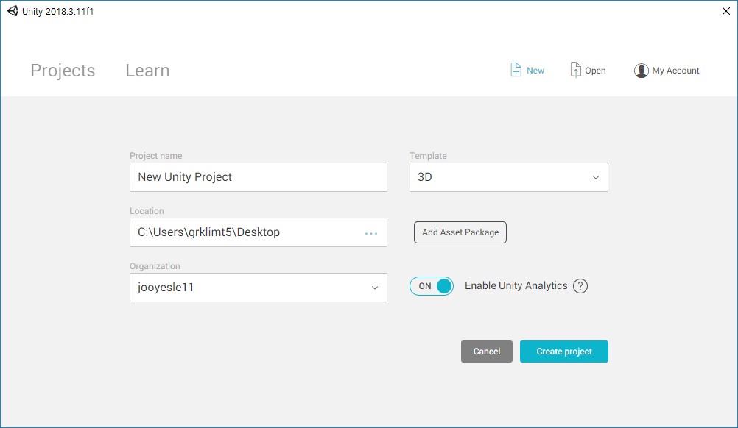
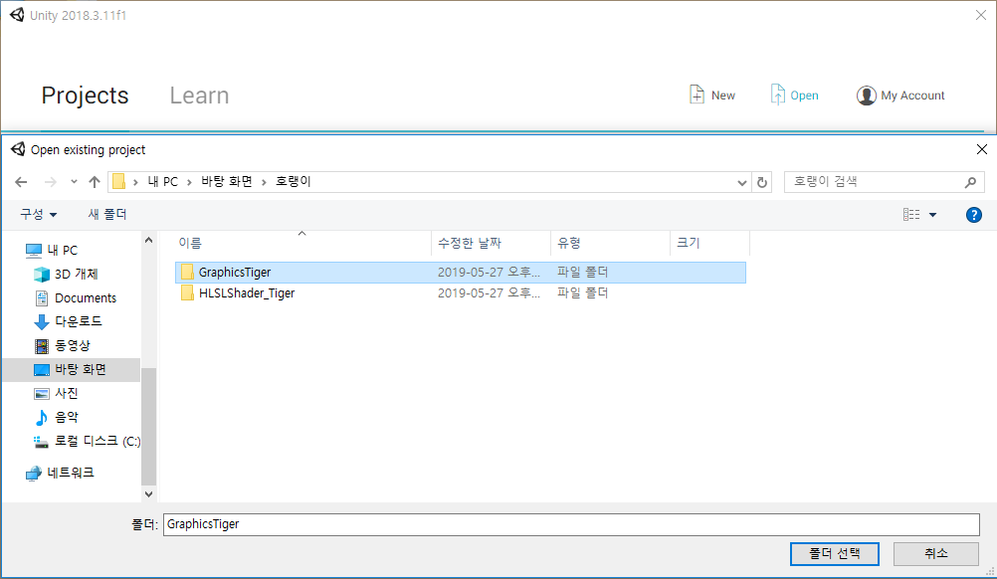
유니티 프로젝트 열기
새로운 프로젝트 열기
기존 프로젝트 열기
1
1
2
2

Slide 7
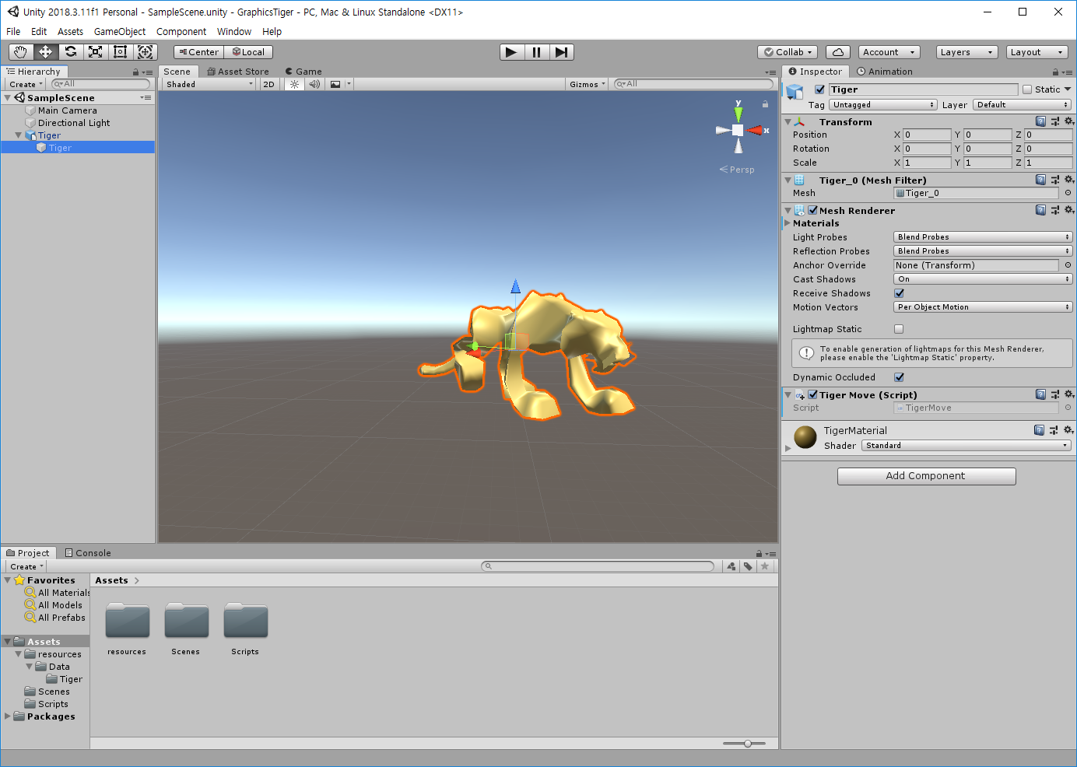
유니티 인터페이스
Scene View, Game View
Scene View Navigation
Inspector Window
Hierarchy Window
Project Window
<Unity Interface>

Slide 8
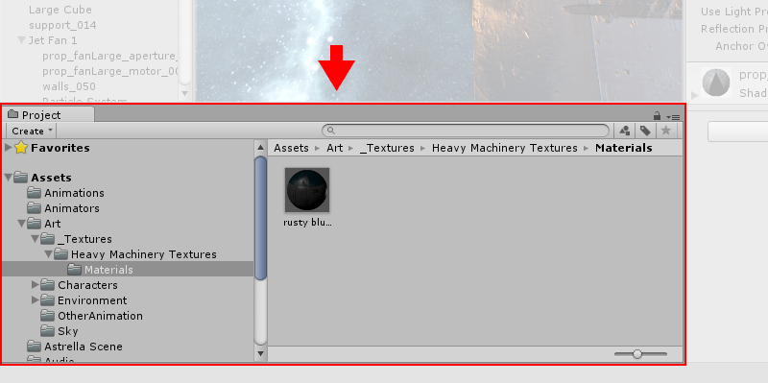
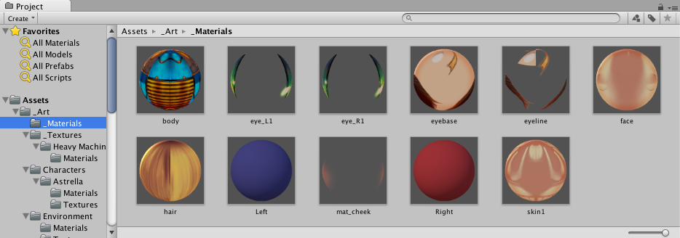
유니티 인터페이스 – Project Window
프로젝트에 속한 에셋에 액세스하고 에셋을 관리할 수 있다.
<Project Window>

Slide 9
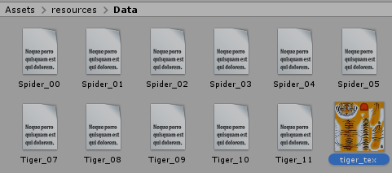

유니티 인터페이스 – Project Window
(안드로이드로 빌드하는 경우 반드시) 이미지(텍스쳐), 텍스트 파일, 쉐이더 등 스크립트를 사용하여 불러오려는 리소스는 Assets/resources 안에 저장되어야 한다.
스크립트에서 사용할 때에는 확장자 없이 경로와 파일명만으로 사용한다.
<Project Window>

Slide 10
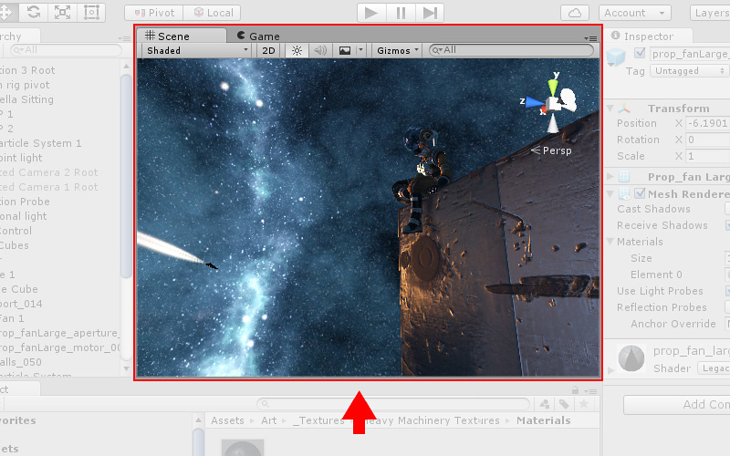
유니티 인터페이스 – Scene View
장면, 캐릭터, 광원, 게임 오브젝트의 모든 유형을 선택하고 배치하는 데 사용된다.
Scene View 네비게이션 방법은 아래 링크를 참조
https://docs.unity3d.com/kr/2018.2/Manual/SceneViewNavigation.html
<Scene View>

Slide 11
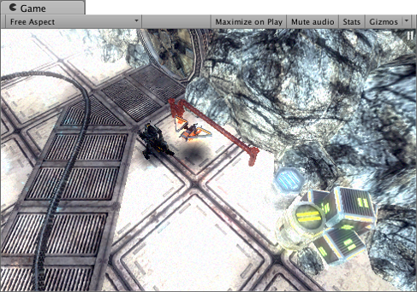
유니티 인터페이스 – Game View
Game View는 게임의 카메라에서 렌더링 된다.
툴바의 버튼을 사용하여 에디터의 플레이 모드를 제어하고 퍼블리시된 게임의 플레이 방식을 확인한다. 플레이 모드에서는 모든 변경 사항이 임시적으로 적용되며 플레이 모드를 종료하면 바로 초기화 된다.
<Game View>

Slide 12
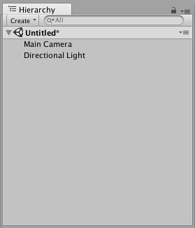
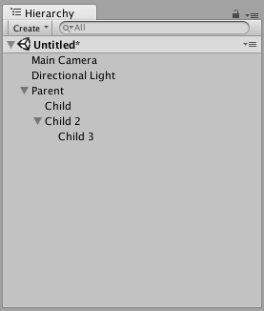
유니티 인터페이스 – Hierarchy Window
현재 scene에 포함된 모든 게임 오브젝트의 리스트를 보여준다.
각 게임 오브젝트는 부모-자식의 종속 관계를 갖게 할 수 있다. (자식으로 만들고자하는 오브젝트를 부모 오브젝트 위에 드래그&드랍하면 상속 관계를 만들 수 있다.)
<Hierarchy Window>

Slide 13
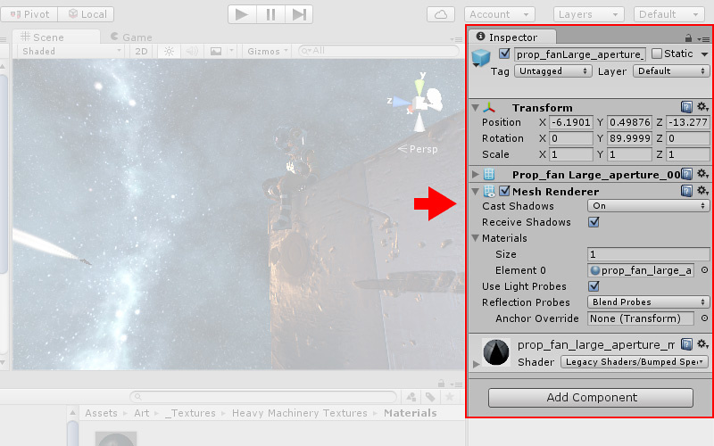
유니티 인터페이스 – Inspector Window
현재 선택한 게임 오브젝트에 대한 상세정보가 표시되며 inspector window를 사용하여 scene에 있는 게임 오브젝트의 기능을 수정할 수 있다.
<Inspector Window>

Slide 14
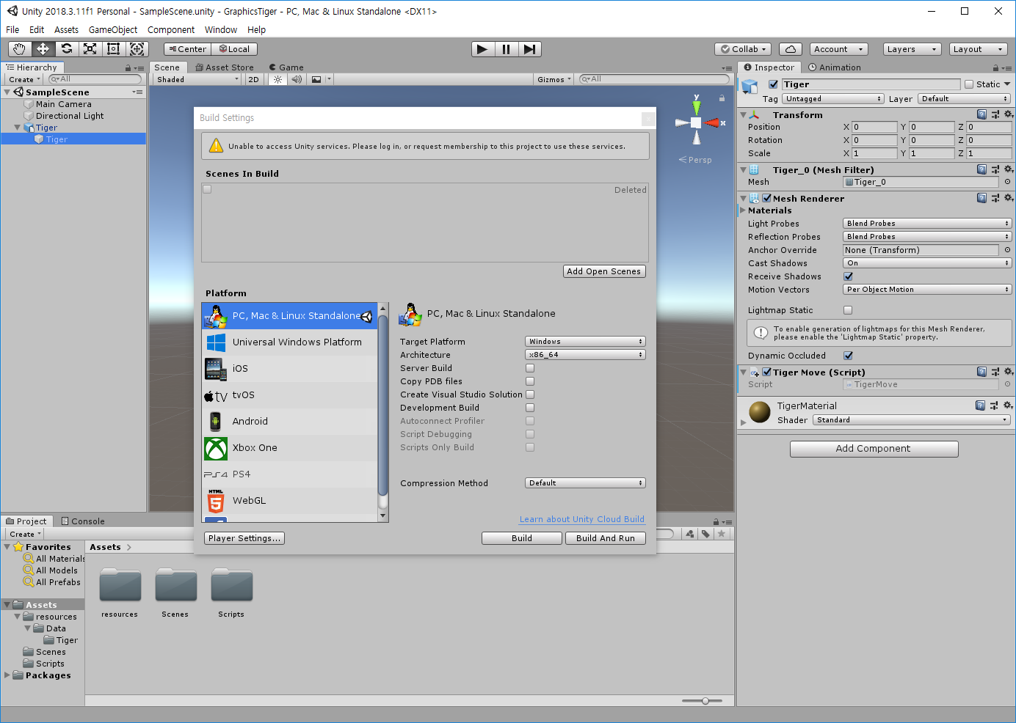
유니티 빌드설정
File > Build Settings 에서 설정 가능하다.
빌드 설정을 끝냈다면 Build 버튼을 클릭하여 빌드를 생성한다.
Build and Run을 클릭해서 선택된 플랫폼에서 빌드를 생성하고 실행할 수 있다.
<Unity Build 설정>

Slide 15
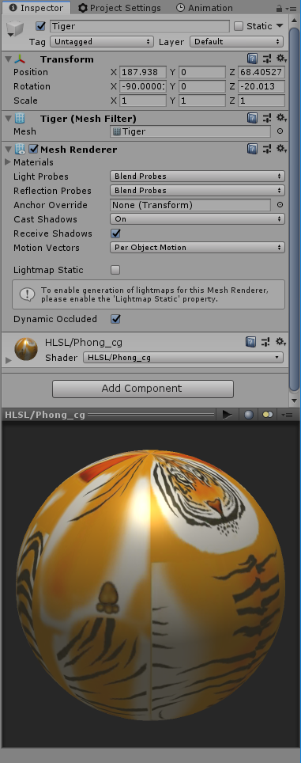
유니티 쉐이더
유니티의 쉐이더 프로그램은 Cg/HLSL 언어로 작성되어 있다.
유니티에서는 Material이 쉐이더를 참조하여 해당 파라미터(텍스처나 색상 등)을 설정한다.
<shader 적용 Inspector window>

Slide 16
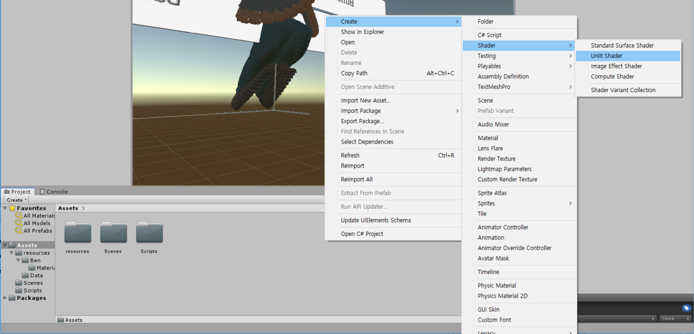
유니티 쉐이더
새로운 쉐이더 파일을 생성하기 위해 project window에서 마우스 오른쪽 클릭 -> create > Shader > Unlit Shader 클릭한다
* 이 때 생성되는 shader file는 기본적인 틀이 갖추어진 shader file로, 내용을 수정하여 새로운 shader를 작성하면 된다.
<Unity Shader 생성 방법>

Slide 17
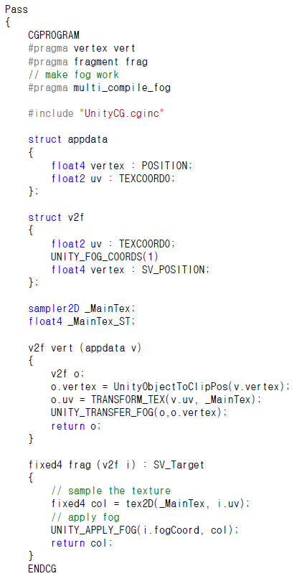
유니티 쉐이더 – Unlit Shader
새로운 Unlit Shader를 생성했을 때 default shader code의 일부이다.
Cg 프로그램 snippet은 CGPROGRAM과 ENDCG 사이에 작성된다.
#pragma 명령문으로 vertex shader와 fragment shader에 해당되는 function의 이름을 정해준다.
Vertex shader와 Fragment shader의 in / out variabl을 지정해줄 수 있다.
Vertex shader vert() 의 in type : appdata / out type : v2f
Fragment shader frag()의 in type : v2f / out type : fixed4
Vertex shader
Fragment shader

Slide 18
유니티 쉐이더 – 쉐이더 변수
유니티 쉐이더에서의 변수는 OpenGL에서와 마찬가지로 사용자가 지정할 수 있는 uniform 변수와 built-in shader 변수로 나뉜다.
Uniform 변수
Built-in Shader 변수 : https://docs.unity3d.com/kr/current/Manual/SL-UnityShaderVariables.html

Slide 19
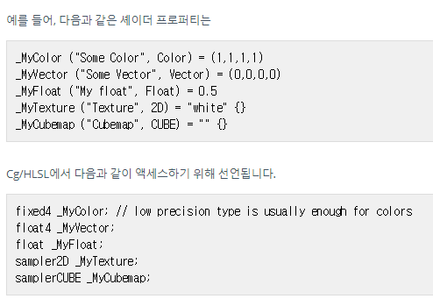
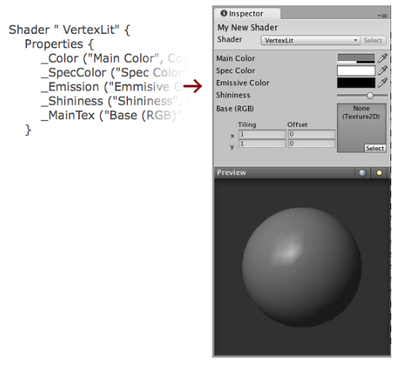

유니티 쉐이더 – 쉐이더 변수
Uniform 변수
-Shader의 Properties에 uniform 변수를 선언하면 Material의 Inspector window 에서 변수의 값을 수정할 수 있다.
-Properties에 선언된 변수는 똑같이 pass 내부에 선언되어야 한다.
< Properties 변수 선언 예시 >
<Properties에 변수 선언 방법>
<Shader의 Properties에 선언된 변수들>

Slide 20
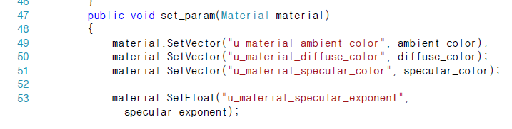
유니티 쉐이더 – 쉐이더 변수
Uniform 변수 (continued)
-Properties에 없지만, pass 내부에 선언된 변수는 uniform 변수로 사용된다.
-C# Script에서 Material.SetVector(), Material.SetFloat()와 같은 함수로 uniform shader 변수에 access할 수 있다.
<Script 에서 Shader의 uniform 변수를 set 하는 예시>

Slide 21
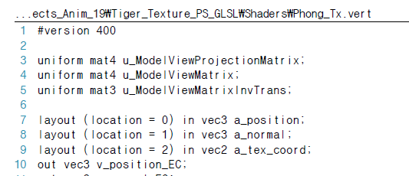
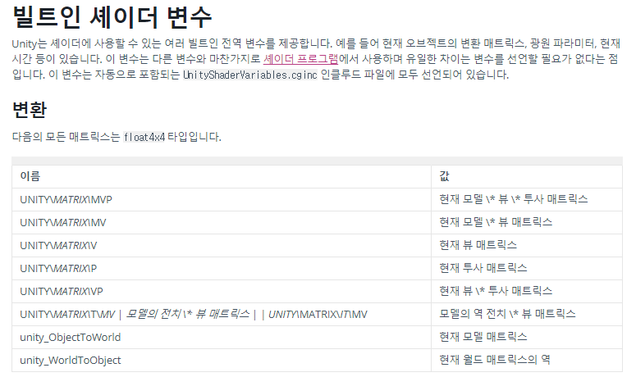
유니티 쉐이더 – 쉐이더 변수
Built-in Shader 변수
<OpenGL Phong_Tx.vert 중 일부>
예를 들어 OpenGL에서 처럼 MVP Matrix를 uniform으로 지정해줄 필요없이 Unity에서는 UNITY_MATRIX_MVP built-in 변수를 사용하면 된다.
<Unity built-in shader variable>

Slide 22
※Unity Manual※
https://docs.unity3d.com/kr/2018.3/Manual/UnityManual.html위 링크에 Unity Manual이 상세하게 되어 있으니 참고할 것

